Slide 1
ΥΠΟΛΟΓΙΣΤΙΚΗ ΚΒΑΝΤΙΚΗ ΦΥΣΙΚΗ ΚΑΙ ΕΦΑΡΜΟΓΕΣ
ΔΗΜΗΤΡΙΟΥ ΕΛΕΥΘΕΡΙΟΣ
Αεμ 4399

Slide 2
ΠΕΡΙΕΧΟΜΕΝΑ
Listing 6.22
Στοιχεία θεωρίας
Αποτελέσματα
Listing 6.12
Στοιχεία θεωρίας
Αποτελέσματα

Slide 3
Listing 6.22 : Quantum Entanglement
Υπολογισμοί
του τελεστή της Hamiltonian
των ιδιοτιμών
των ιδιοκαταστάσεων

Slide 4

Στοιχεία θεωρίας
Οι πίνακες Pauli για τον χώρο των spin

Slide 5

Στοιχεία θεωρίας
Ο τανυστής της Hamiltonian

Slide 6


Στοιχεία θεωρίας
παράδειγμα

Slide 7

Στοιχεία θεωρίας
Σκοπός μας είναι η εύρεση των ιδιοκαταστάσεων έτσι ώστε να συγκρίνουμε τον πίνακα ιδιοτιμών, με τον πίνακα της Hamiltonian

Slide 8
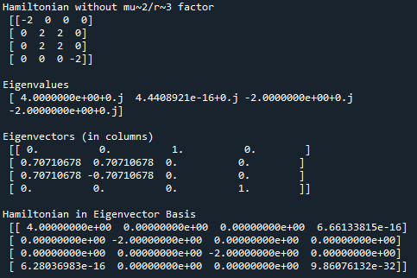
Αποτελέσματα

Slide 9
Σχολιασμοί
Το πρόγραμμα μας έδωσε τα αναμενόμενα αποτελέσματα
Κάποιες τιμές δεν πήρα ακριβώς την τιμή μηδέν λόγω του αριθμητικού υπολογισμού

Slide 10
Listing 6.12 : Motion of a wave packet within harmonic oscillator well
Προσομοίωση της κίνησης ενός κυματοπακέτου, σε δυναμικό αρμονικού ταλαντωτή.

Slide 11

Στοιχεία θεωρίας
Η χρονοεξαρτώμενη εξίσωση Schrodinger (σε μία χωρική διάσταση) με την εισαγωγή δυναμικού αρμονικού ταλαντωτή

Slide 12


Στοιχεία θεωρίας
Η λύση της εξίσωσης Schrodinger, έχει την μορφή
Ενώ η συνάρτηση πυκνότητας πιθανότητας είναι η

Slide 13
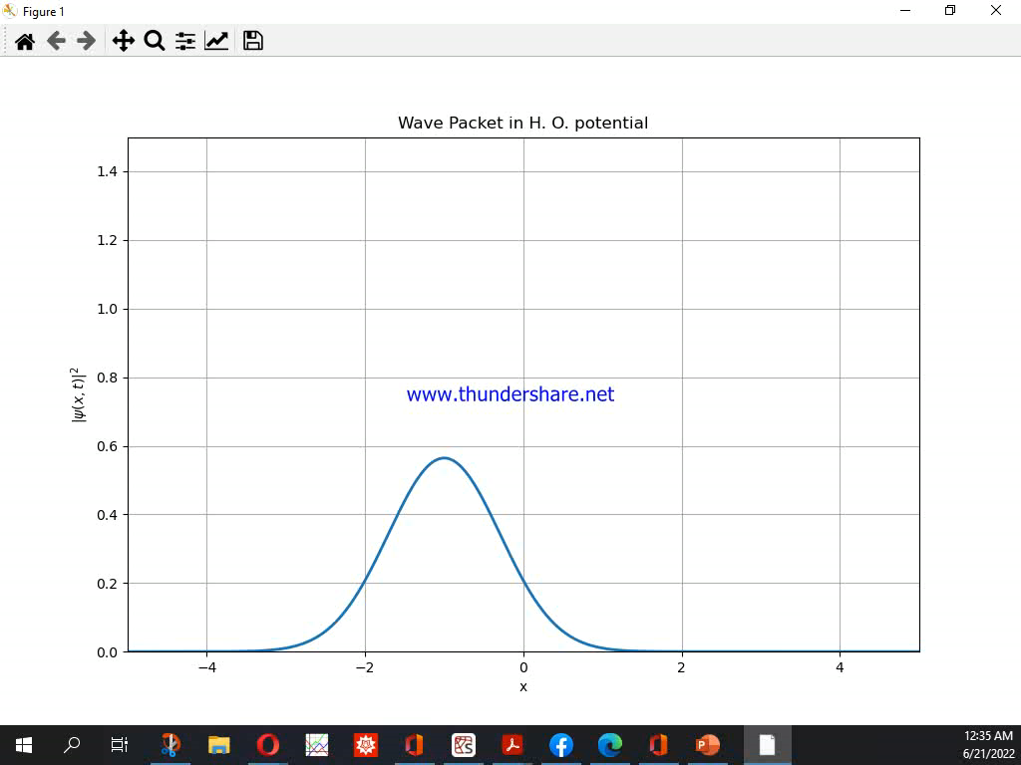
Αποτελέσματα

